Slide 1



Programozás_1 – C++
Nappalis munkarend 7.hét
Irházi Zoltán
egyetemi mesteroktató
email: irhazi.zoltan@nje.hu
iroda: I.emelet 114

Slide 2
A gyakorlat tartalma
A vetélkedő feladat megoldása
A mutató típus és a referencia típus használata a
C++-ban
Függvények a C++ programozási nyelvben

Slide 3
Vetélkedő feladat
feladat kiírás : vetélkedő_2026.pdf
szöveges állomány: vetelked.txt
Megtalálhatóak a T: HALLGATOKNAK meghajtón!

Slide 4
A mutató típus használata a C++-ban
Mutatón – pointeren – olyan változót értünk, melyben egy másik változó memóriában elfoglalt helyét tárolhatjuk.
Mutató (pointer) deklarálása:
mutatott_érték_típusa *mutató_neve;
pl.: int *mut;
Megj.: - helyfoglalás csak a mutató számára történik
- a lefoglalt tárterület egy memóriacím tárolására elegendő

Slide 5
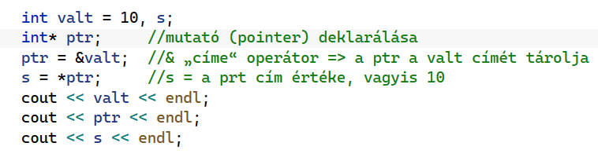
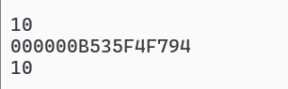
A mutató típus használata a C++-ban
Példa:

Slide 6
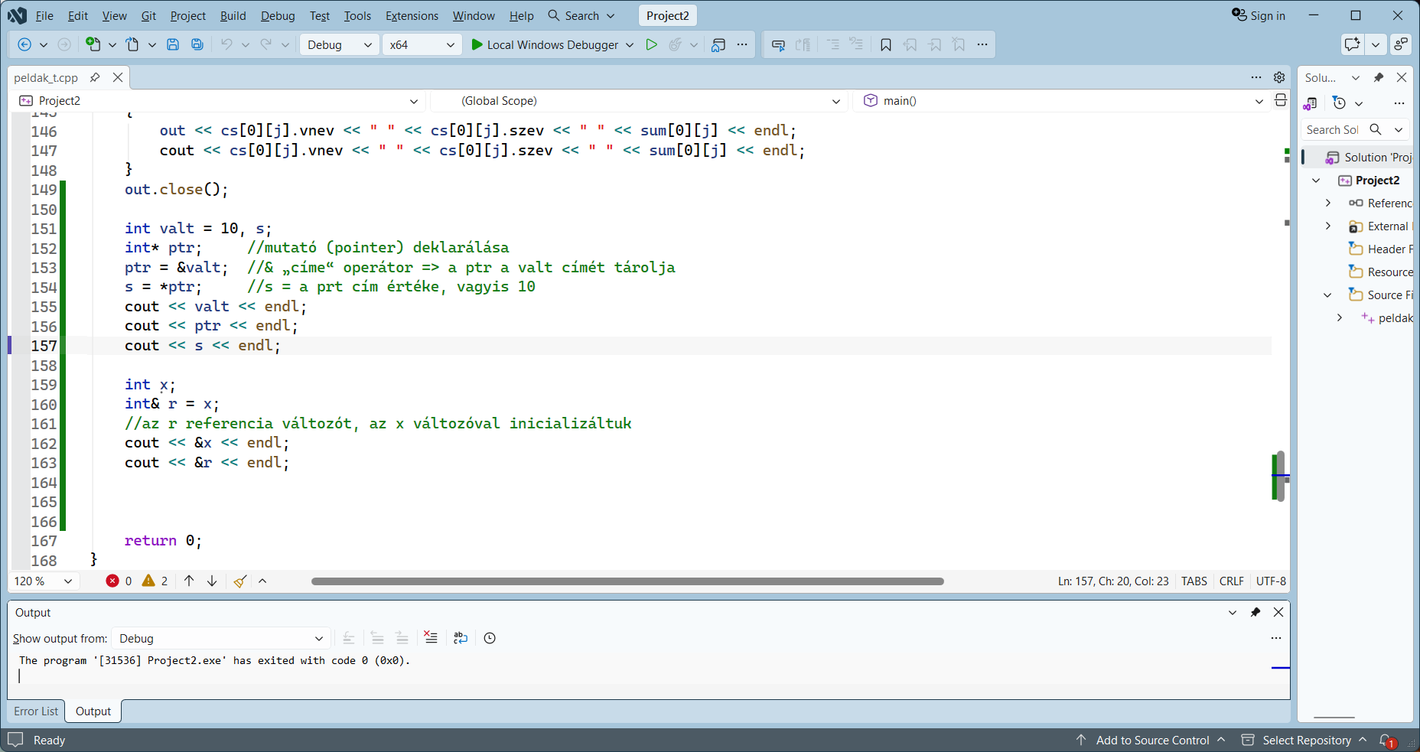
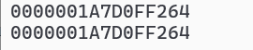
A referencia típus használata a C++-ban
Úgy használhatjuk, mint egy változót, de helyfoglalás a ref. típusú változó számára nem történik, csak egy új alternatív nevet rendelünk egy már meglévő változóhoz.
Kötelező inicializálni.
Referenciaváltozó definíciója:
A fenti definíció után, x és r között gyakorlatilag nem lesz különbség, memóriacímük is megegyezik.

Slide 7
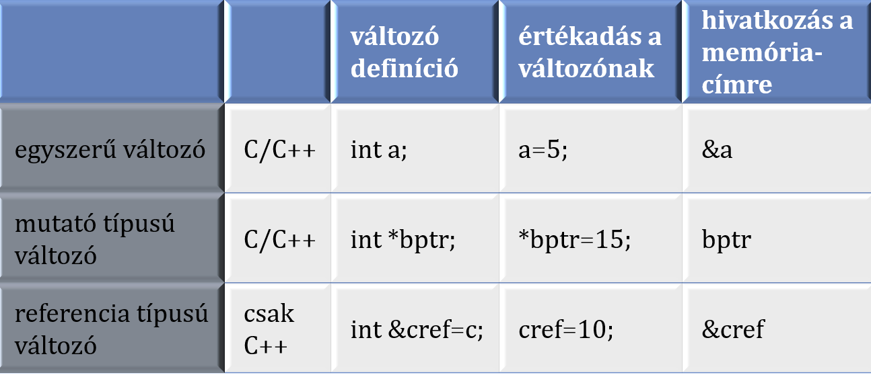
Különböző típusú változók használata

Slide 8
Függvények használata a C++-ban
Strukturált programozás
  részfeladatokra bontás függvényekkel megoldva
  mások által megírt függvényeket is használhatunk, csoportmunka lehetősége.
Kétféle programozási módszer:
  1. felülről-lefelé építkezés
    Deklaráció(k) => Fő függvény => Rész függvény(ek)
  2. alulról felfelé építkezés
    Rész függvény(ek) => Fő függvény
Kis programok esetén nincs különbség.
Több állományból álló programok esetén célszerűbb a felülről-lefelé módszert alkalmazni.

Slide 9
Függvények használata a C++-ban - (felülről lefelé)
int kob(int x); //deklaráció
int main() //főfüggvény
{
int szam;
cout<<"adjon meg egy szamot !";
cin>>szam;
cout <<"\n a szam kobe "<<kob(szam);
return 0;
}
int kob(int x)
{
return x*x*x; //függvény definíció
}

Slide 10
Eljárások (void) - nincs visszatérési érték
#include <iostream>
#include <string>
using namespace std;
void kiir(string szo, int db);
int main()
{
string nev;
cout << "Adja meg a nevet" << endl;
getline(cin, nev);
int hanyszor;
cout << "Hanyszor irjuk ki a kepernyore ?" << endl;
cin >> hanyszor;
kiir(nev, hanyszor);
return 0;
}
void kiir(string szo, int db)
{
for (int i = 0; i < db; i++)
cout << szo << endl;
}

Slide 11
Függvények – érték szerinti paraméter átadás - problémák
//kérjünk be 2 számot és cseréljük meg egy függvénnyel a számokat
#include <iostream>
using namespace std;
void csere(int x,int y);
int main()
{
int szam1,szam2;
cout<<"Kerem a ket szamot„<<endl;
cin>>szam1>>szam2;
cout<<"A csere elott: szam1="<<szam1<<" szam2="<<szam2<<endl;
csere(szam1,szam2); //fgv híváskor szam1 szam2 értéket adjuk át
cout<<"A csere utan: szam1="<<szam1<<" szam2="<<szam2;
return 0;
}
void csere(int x,int y) //érték szerinti paraméterátadás
{
int seged=x;
x=y;
y=seged;
}

Slide 12
Függvények – cím szerinti paraméter átadás
//kérjünk be 2 számot és cseréljük meg egy függvénnyel a számokat
#include <iostream>
using namespace std;
void csere(int *x,int *y);
int main()
{
int szam1,szam2;
cout<<"Kerem a ket szamot”<<endl;
cin>>szam1>>szam2;
cout<<"A csere elott: szam1="<<szam1<<" szam2="<<szam2<<endl;
csere(&szam1,&szam2); //fgv hiváskor szam1 szam2 címét adjuk át
cout<<"A csere utan: szam1="<<szam1<<" szam2="<<szam2;
return 0;
}
void csere(int *x,int *y) //cím szerinti paraméterátadás
{
int seged=*x;
*x=*y;
*y=seged;
}

Slide 13
Függvények – tömbargumentumok átadása
Számtömb (int, float, double) átadása.
A szám típusú tömbargumentumok esetén a függvénynek át kell adni
a tömb kezdőcímét, és célszerű a méretét is átadni.
Kétféle írásmód:
Vissz_érték_típ Fv_név (tömb_típ *tmb, int méret);
  int Szum(int * tmb, int db);
Vissz_érték_típ Fv_név(tömb_típ tmb[], int méret);
    int Szum(int tmb[], int db);

Slide 14
Függvények – tömbargumentumok átadása
#include <iostream>
using namespace std;
double Atlag(int *, int); // számtani átlag számító függvény
int main()
{
int jegy[10]={1,2,3,23,34,56,23,45,21,23};
int jegy2[10]={ 10, 25, 43, 23, 34, 56, 23, 45, 21, 23 };
cout << "\nSzamtani atlag: " << Atlag(jegy,10)<<endl;
cout << "\nSzamtani atlag: " << Atlag(jegy2, 10) << endl;
return 0;
}
double Atlag(int *tmb,int db )
{
double osszeg=0;
for(int i=0; i<db; i++)
{
osszeg= osszeg + tmb[i];
}
return osszeg/db;
}

Slide 15
Utazó ügynök - függvényekkel - feladat
Egy utazó ügynök a vartav01.txt állományban tárolja a januárban felkeresett városok nevét, távolságát kilométerben, a megkötött szerződések számát.
pl.: Kecskemet 85 3
Januárban nem volt 20 városnál többen, az egyes utak adatai mindig új sorban vannak. Készítsünk programot, amely függvények segítségével megoldja az alábbi feladatokat:
Beolvassa az adatokat, kiírja képernyőre és megszámolja hány út volt.
Hány kilométert utazott januárban?
Melyik a legközelebbi város?
Hányszor volt közeli városban (távolság <80km)?
Melyik városban kötötte a legtöbb szerződést, mennyit?
Volt-e januárban Kecskeméten(logikai értekkel)?
Hány városban kötött legalább 3 szerződést?

Slide 16
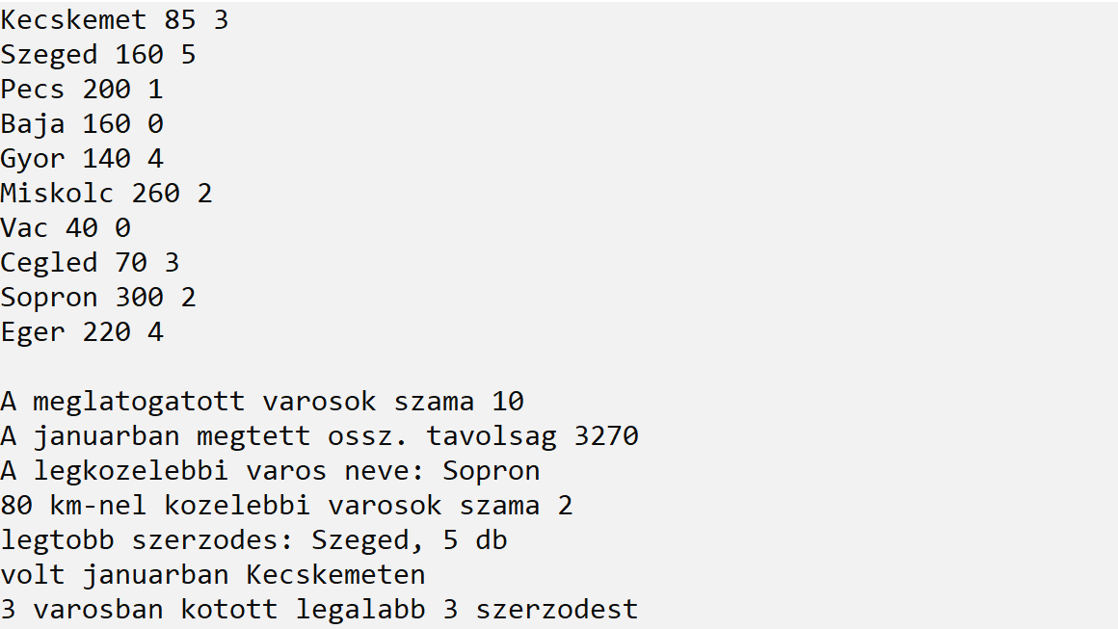
Utazó ügynök - függvényekkel – futtatási kép

